Slide 1
2020.01월 3~4주차 연구결과 보고
21611616
박민재

Slide 2
INDEX
파이썬 프로그래밍 진행 현황
파이썬 알고리즘 공부 사이트
앞으로의 일정

Slide 3
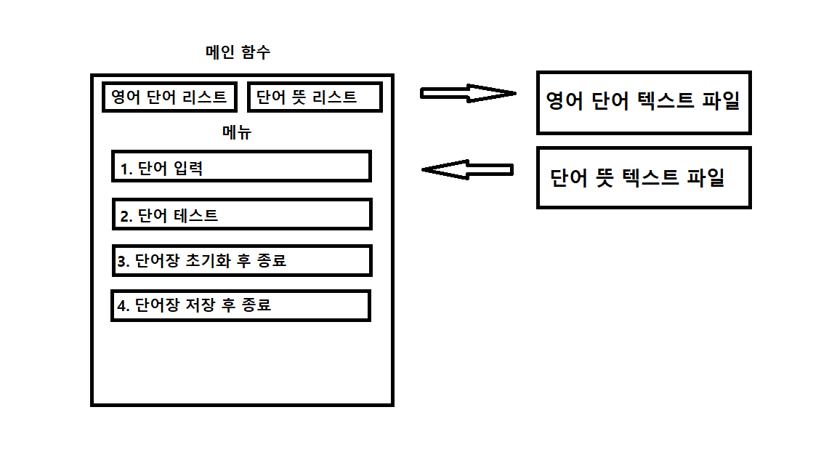
프로그램 개요
프로그램명 : wordtest v2.0

Slide 4
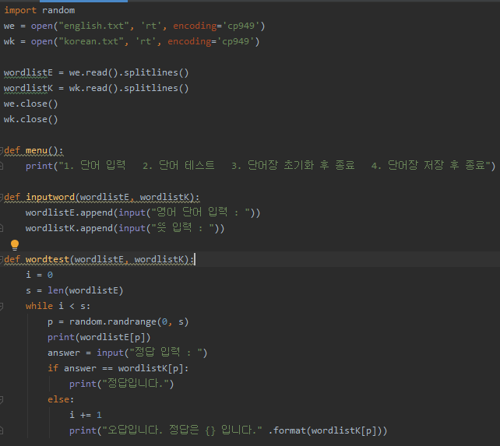
파이썬 프로그래밍 진행 현황
영어 단어 테스트 프로그램 Ver.2
기존의 기능은 살리고 메모장을 이용하여 이전의 단어들을 저장해놓고 나중에 시험칠 수 있게 만듬.
파일 입출력을 통한 관리.

Slide 5
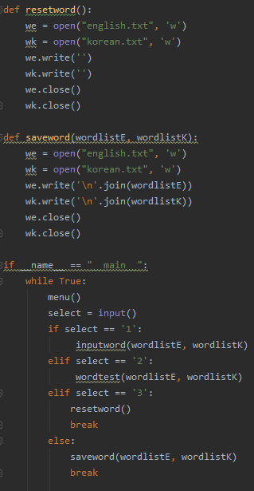
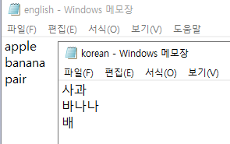
파이썬 프로그래밍 진행 현황
각각의 텍스트 파일로 관리.
또한 main 함수의 사용
-> 가독성 뛰어남, 다른 프로그램에
서 import했을시 원하는 때에만
호출 할 수 있음

Slide 6
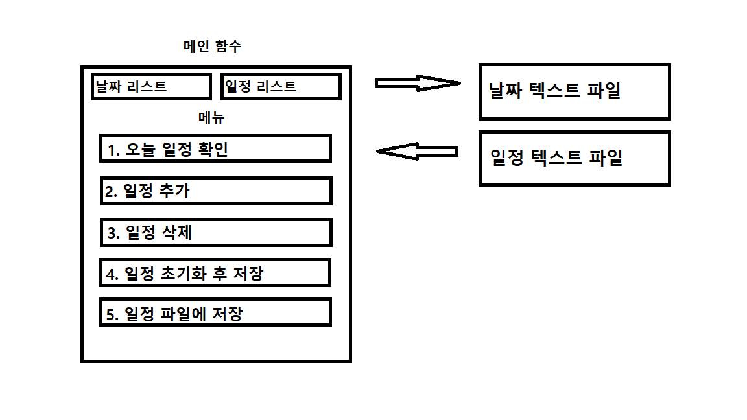
프로그램 개요
프로그램명 :management v2.0

Slide 7
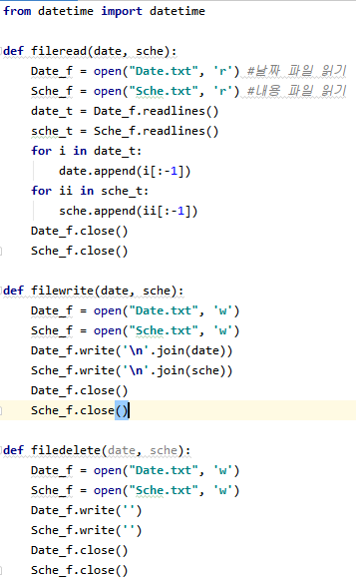
파이썬 프로그래밍 진행 현황
파일로 관리.

Slide 8
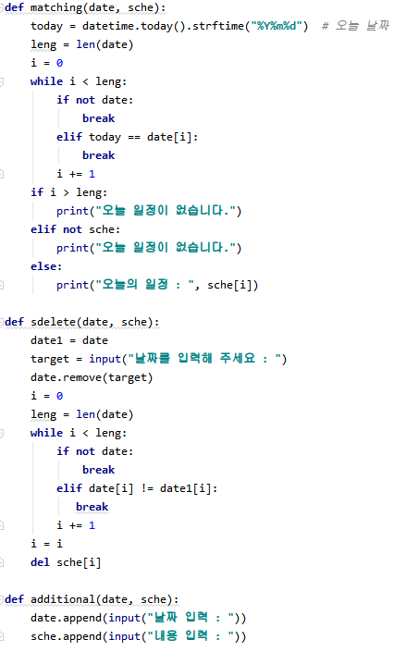
파이썬 프로그래밍 진행 현황
오늘 일정 확인 가능
취소된 일정 삭제 가능
일정 추가 가능

Slide 9
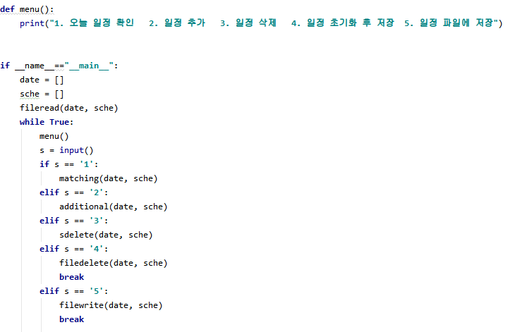
파이썬 프로그래밍 진행 현황
메뉴와 메인함수

Slide 10
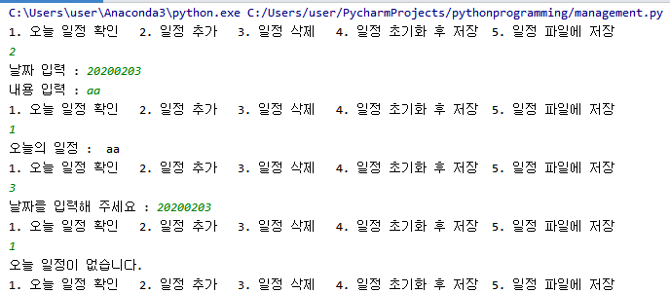
파이썬 프로그래밍 진행 현황
실행 화면

Slide 11
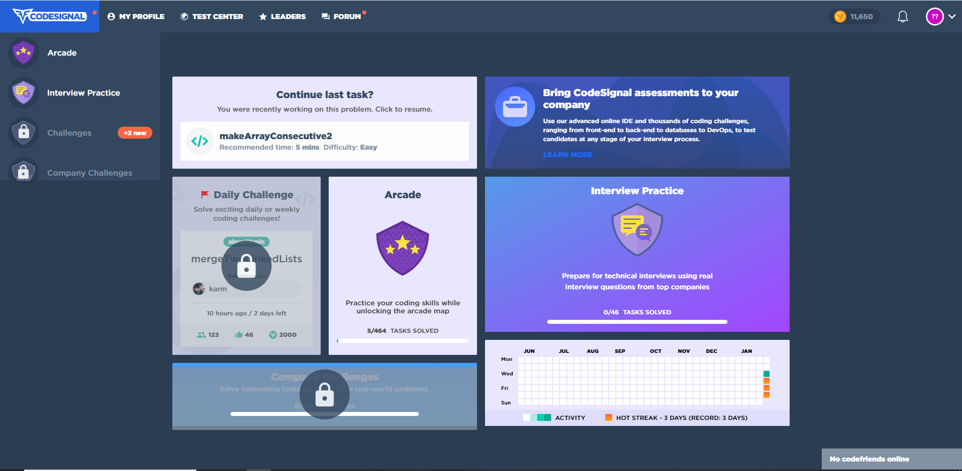
파이썬 알고리즘 공부 사이트

Slide 12
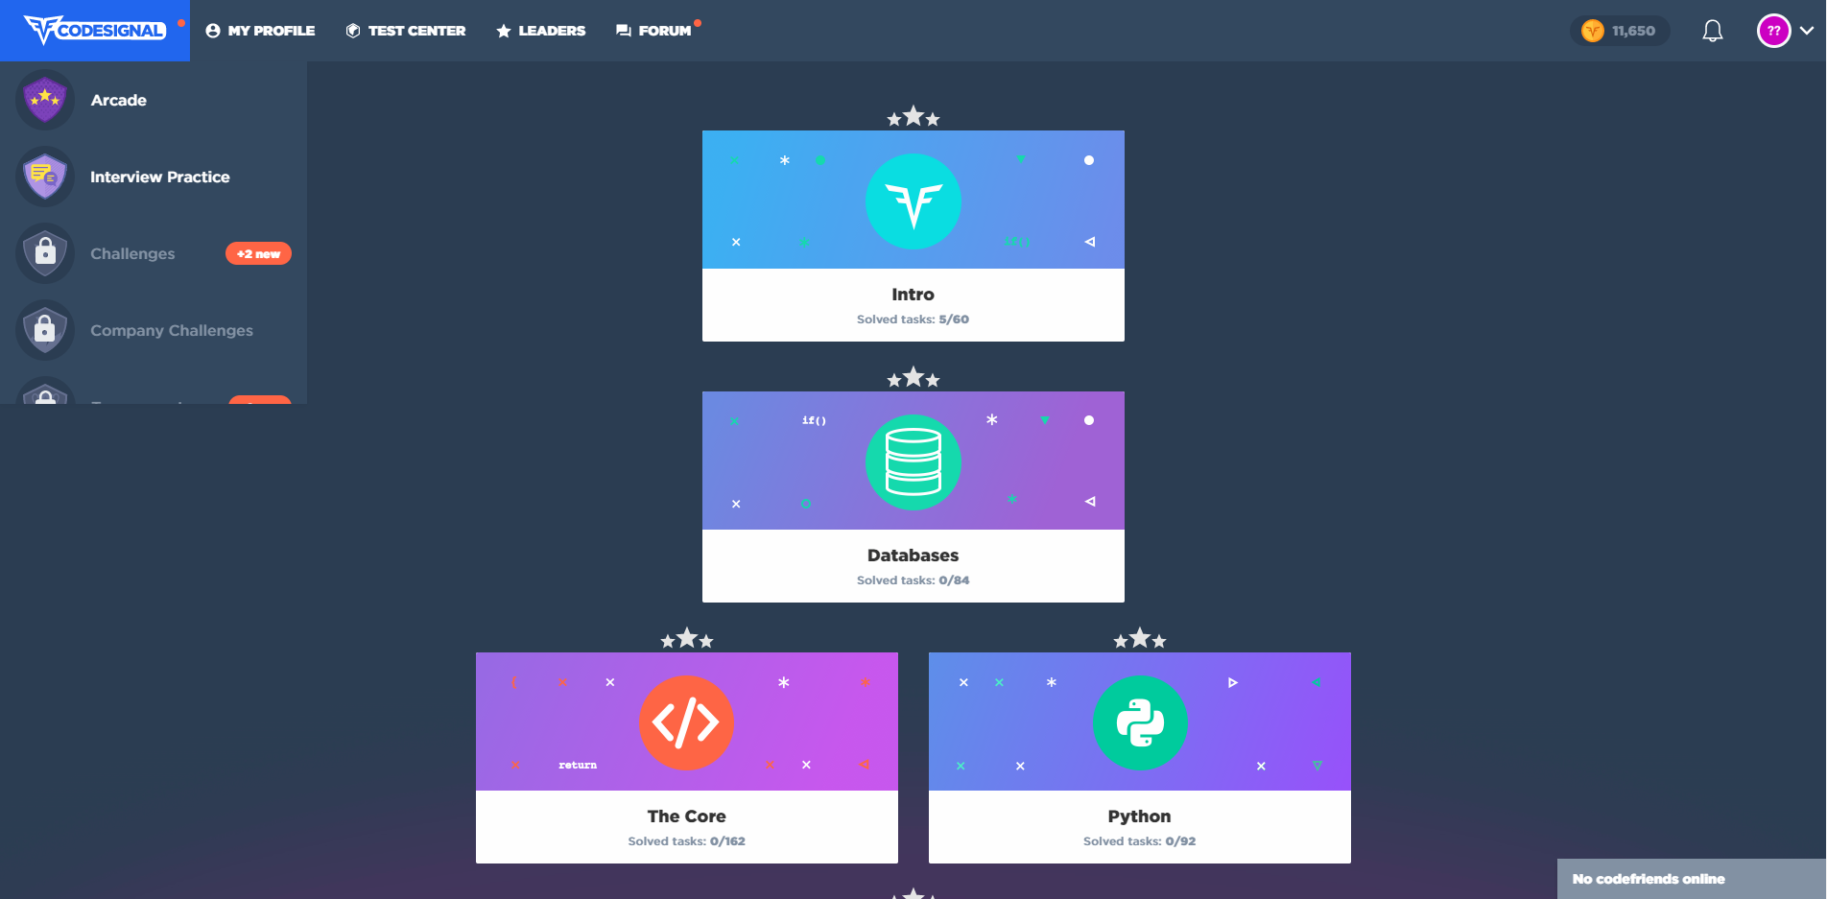
파이썬 알고리즘 공부 사이트

Slide 13
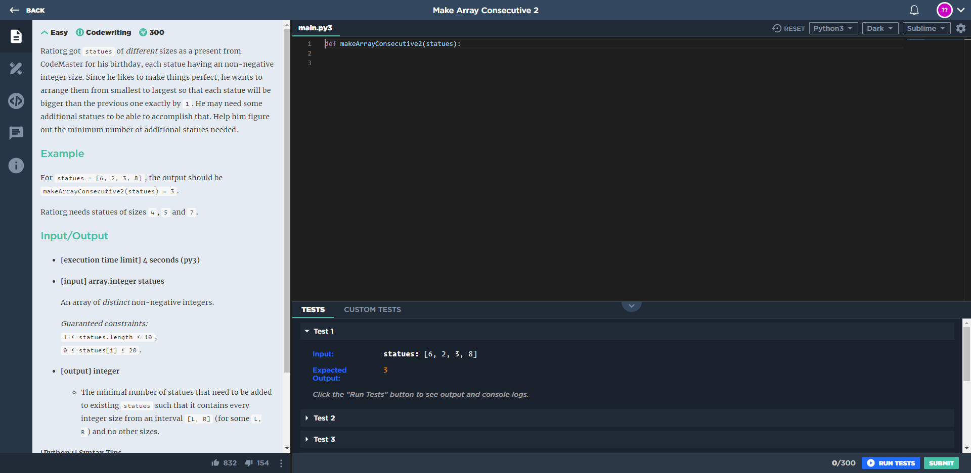
파이썬 알고리즘 공부 사이트

Slide 14
앞으로의 일정
파이썬 새로운 프로그램 만들기(구상하고 계획 세우기)
Image processing 강의 다 듣기

